Slide 1
Bài 32: ĐIỀU KIỆN XUẤT HIỆN DÒNG ĐIỆN CẢM ỨNG
Bài 1: Tìm từ thích hợp điền vào các chỗ trống:
a) Dòng điện cảm ứng chỉ xuất hiện trong cuộn dây dẫn kín trong thời gian có sự ……………………………...... qua tiết diện S của cuộn dây
b) Khi số đường sức từ qua tiết diện S của cuộn dây dẫn kín biến đổi thì trong cuộn dây dẫn xuất hiện ……..………..……..
biến đổi của số đường sức từ
dòng điện cảm ứng.

Slide 2
Bài 32: ĐIỀU KIỆN XUẤT HIỆN DÒNG ĐIỆN CẢM ỨNG
Bài 2: Trường hợp nào dưới đây, trong cuộn dây dẫn kín xuất hiện dòng điện cảm ứng?
A. Số đường sức từ qua tiết diện S của cuộn dây dẫn kín lớn.
B. Số đường sức từ qua tiết diện S của cuộn dây dẫn kín được giữ không thay đổi
C. Số đường sức từ qua tiết diện S của cuộn dây dẫn kín thay đổi
D. Từ trường xuyên qua tiết diện S của dây dẫn kín mạch

Slide 3
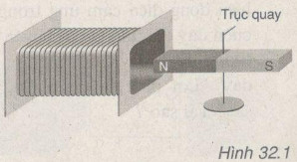
Bài 32: ĐIỀU KIỆN XUẤT HIỆN DÒNG ĐIỆN CẢM ỨNG
Bài 3: Vì sao khi cho nam châm quay trước một cuộn dây dẫn kín như thí nghiệm ở hình 32.1 thì trong cuộn dây xuất hiện dòng điện cảm ứng
Lời giải:
Khi cho nam châm quay trước cuộn dây như hình 32.1
=> số đường sức từ xuyên qua tiết diện S của cuộn dây thay đổi
=> trong cuộn dâyxuất hiện dòng điện cảm ứng

Slide 4
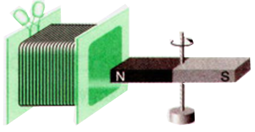
Bài 32: ĐIỀU KIỆN XUẤT HIỆN DÒNG ĐIỆN CẢM ỨNG
Bài 4: Dựa vào điều kiện xuất hiện dòng điện cảm ứng, hãy vẽ sơ đồ thiết kế dụng cụ cho ta một dòng điện cảm ứng liên tục
Lời giải:
Vẽ một thiết bị gồm một ông dây dẫn kín, một nam chârn và một bộ phận làm cho cuộn dây dẫn hoặc nam châm quay liên tục.
Ví dụ:

Slide 5
Bài 32: ĐIỀU KIỆN XUẤT HIỆN DÒNG ĐIỆN CẢM ỨNG
Bài 5: Với điều kiện nào thì xuất hiện dòng điện cảm ứng trong một cuộn dây dẫn kín?
A. Khi số đường sức từ xuyên qua tiết diện cuộn dây rất lớn
B. Khi số đường sức từ xuyên qua tiết diện cuộn dây được giữ không tăng
C. Khi không có đường sức từ nào xuyên qua tiết diện cuộn dây
D. Khi số đường sức từ xuyên qua tiết diện cuộn dây biến thiên

Slide 6
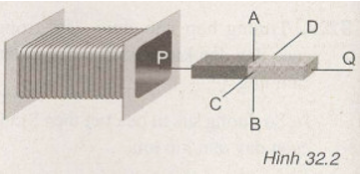
Bài 32: ĐIỀU KIỆN XUẤT HIỆN DÒNG ĐIỆN CẢM ỨNG
Bài 6: Trên hình 32.2 thanh nam châm chuyển động như thế nào thì không tạo ra dòng điện cảm ứng trong cuộn dây
A. Chuyển động từ ngoài vào trong cuộn dây
B. Quay quanh trục AB.
C. Quay quanh trục CD
D. Quay quanh trục PQ

Slide 7
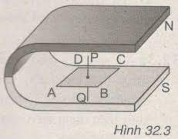
Bài 32: ĐIỀU KIỆN XUẤT HIỆN DÒNG ĐIỆN CẢM ỨNG
Bài 7: Trên hình 32.3, khi cho khung dây quay quanh trục PQ thì trong khung dây có xuất hiện dòng điện cảm ứng không? Vì sao?
Lời giải:
Khi khung dây quay quanh trục PQ thì số đường sức từ của nam châm xuyên qua tiết diện S của cuộn dây không biến thiên nên trong khung dây không xuất hiện dòng điện cảm ứng.

Slide 8
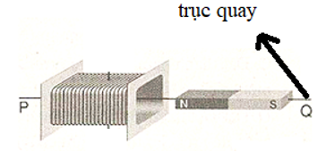
Bài 32: ĐIỀU KIỆN XUẤT HIỆN DÒNG ĐIỆN CẢM ỨNG
Bài 8: Một HS nói rằng: “điều kiện xuất hiện dòng điện cảm ứng trong một cuộn dây dẫn kín là có chuyển động tương đối giữa nam châm và cuộn dây”. Lời phát biểu đúng hay sai? Vì sao?
Lời giải:
Lời phát biểu trên là sai.
Vì điều kiện để xuất hiện dòng điện cảm ứng trong một cuộn dây dẫn kín là số đường sức từ xuyên qua tiết diện S của cuộn dây đó biến thiên. Do vậy, có trường hợp chuyển động tương đối giữa nam châm và cuộn dây không làm số đường sức từ xuyên qua tiết diện S của cuộn dây biến thiên nên không xuất hiện dòng điện cảm ứng.
Trục quay
Ví dụ: Trong trường hợp như hình vẽ, nam châm quay quanh trục PQ, thì giữa nam châm và cuộn dây có sự chuyển động tương đối nhưng không xuất hiện dòng điện cảm ứng.

